Slide 1
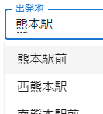
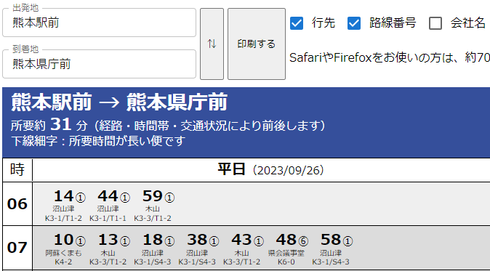

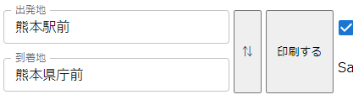
Myバス時刻表 の使い方
1
出発地のバス停名を入力
3
時刻表を確認・表示切替
漢字・カナ・かな・ 英字で入力できます
途中まで入れたら メニューで選べます
表示内容を 選べます
2
到着地のバス停名を入力
4
印刷
｢印刷する｣を押します
プリンタの縮小設定で ページを適宜調整します
掲示板・冷蔵庫・デスクマットなどに貼ってご利用ください！

Slide 2
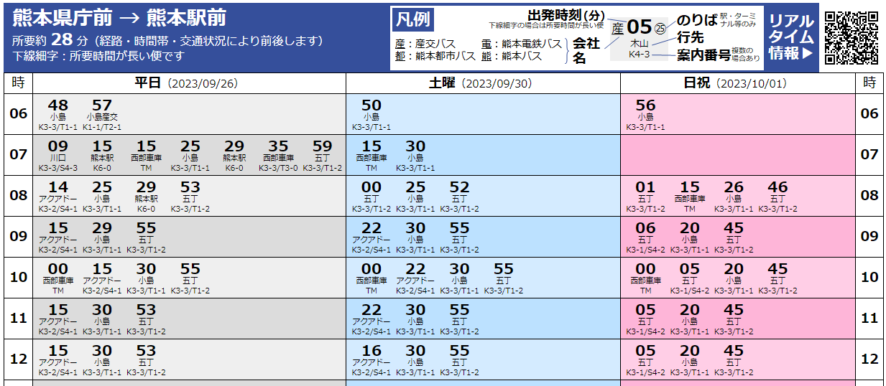
Myバス時刻表 in 熊本
自宅や 職場から
よく行く 所へ
じぶん用の時刻表を
作って貼ろう！
九州 産交
都市 バス
産交 バス
5社分を1枚に！

Slide 3
Myバス時刻表 in 熊本
自宅や 職場から
よく行く 所へ
じぶん用の時刻表を
作って貼ろう！
九州 産交
都市 バス
産交 バス
5社分を1枚に！

Slide 4
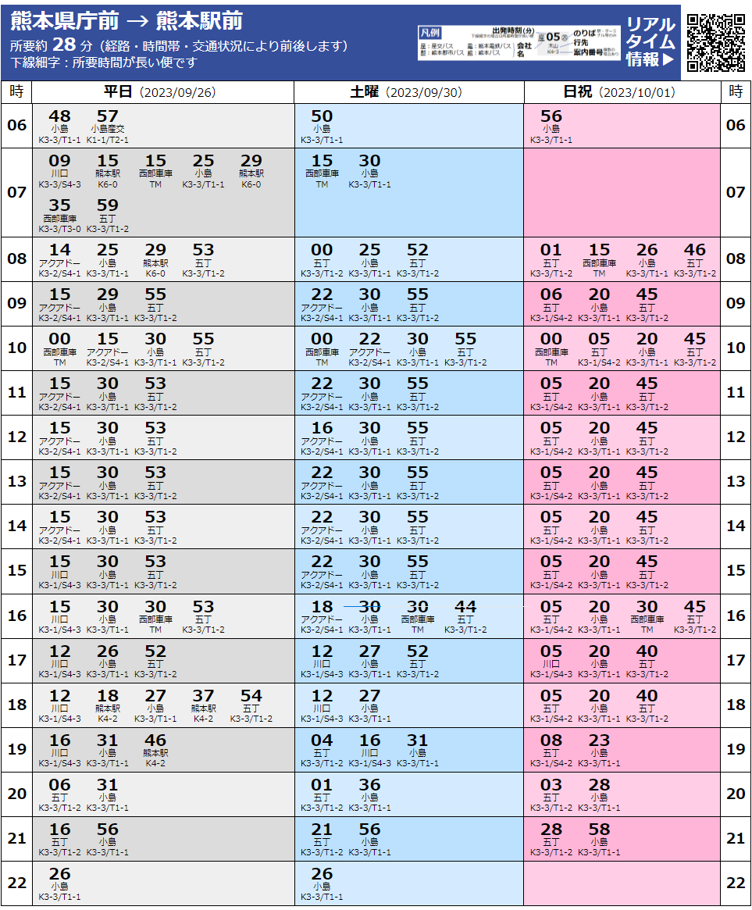
じぶん用
時刻表を作ろう
自宅や職場から よく行く所へ
バス5社の 情報を1枚に
Myバス時刻表
for 熊本

Slide 5
じぶん用
時刻表を作ろう
Myバス時刻表
in 熊本
自宅や職場から よく行く所へ
バス5社の 情報を1枚に

